Slide 1
PERSAMAAN GARIS LURUS DAN TEGAK LURUS
Siska Diatinari A,S.Kom

Slide 2
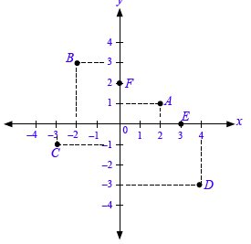
MEGGAMBAR TITIK PADA KOORDINAT CARTESIUS
Setiap titik pada bidang koordinat Cartesius dinyatakan dengan pasangan berurutan x dan y, di mana x merupakan koordinat sumbu-x (disebut absis) dan y merupakan koordinat sumbu-y (disebut ordinat). Jadi, titik pada bidang koordinat Cartesius dapat dituliskan (x, y).

Slide 3
PERSAMAAN GARIS LURUS
Gradien disebut juga dengan kemiringan garis.
Cara menghitung persamaan garis :
Menghitung gradien pada persamaan garis y = mx
Menghitung gradien pada persamaan garis y = mx + c
Menghitung Gradien pada Persamaan Garis ax + by + c = 0
Menghitung Gradien pada Garis yang Melalui Dua Titik

Slide 4
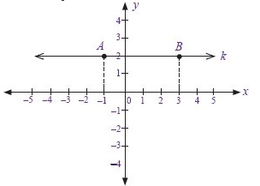
SIFAT SIFAT GRADIEN
Gradien Garis yang Sejajar dengan Sumbu-x.

Slide 5
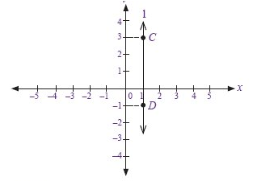
Gradien garis yang sejajar dengan sumbu-y

Slide 6
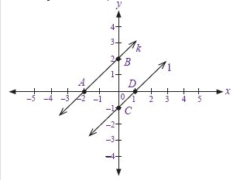
Gradien Dua Garis yang Sejajar

Slide 7
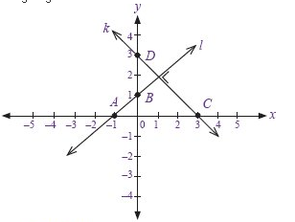
Gradien Dua Garis yang Tegak Lurus

Slide 8
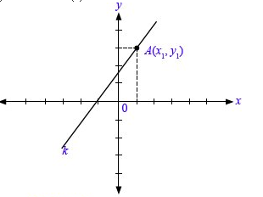
MENENTUKAN PERSAMAAN GARIS LURUS
Menetukan persamaan garis dari gradien dan titik koordinat
Selanjutnya diperoleh rumus umum untuk menentukan persamaan garis jika diketahui gradien dan titik koordinat, yaitu:
y – y1 = m (x-x1)

Slide 9
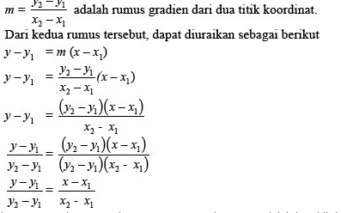
Menentukan Persamaan Garis yang Melalui Dua Titik

Slide 10
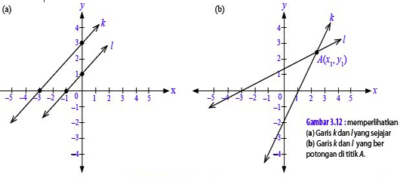
Menentukan Koordinat Titik Potong dari Dua Garis Lurus dengan cara eliminasi dan substitusi

Slide 11
SOAL
Tentukan Gradien
- 3x + y +2 = 0
-3x – 6y – 4 =0
6x + 3y – 9 = 0
(0,0) dan (2,-3)

Slide 12
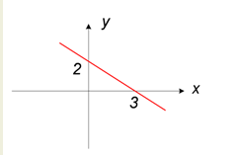
SOAL
Tentukan persamaan garis yang melalui titik (3, 1) dan tegak lurus dengan garis y = 2x + 5
Tentukan persamaan garis yang melalui titik (2,3) dan sejajar dengan garis y = 2x – 5
Tentukan hubungan garis h1 = 6x – 3y – 5 dengan garis h2 = 3x + 4y + 6
Tentukan persamaan garis nya

